Slide 1
Космический пейзаж в технике пуантилизма
Носырева Юлия Алексеевна –
учитель начальных классов
МБОУ СОШ № 3

Slide 2
Космический пейзаж в технике пуантилизма
Цель: выполнить космический пейзаж, используя ватные палочки как инструмент в работе художника.
Задачи: познакомить детей с понятием «космос», «первый космонавт». Развитие творческих способностей, умения передавать пятнами пространство.
Для работы потребуется: трафарет на белом листе бумаги, ватные палочки, акварельные краски, баночка с водой.

Slide 3
Внеурочное занятие
«Творчество – окно в мир

Slide 4
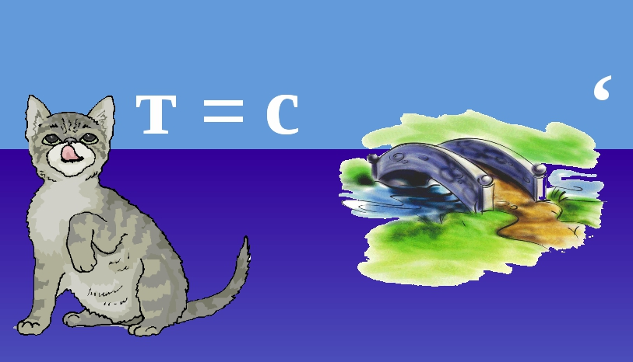

Slide 5
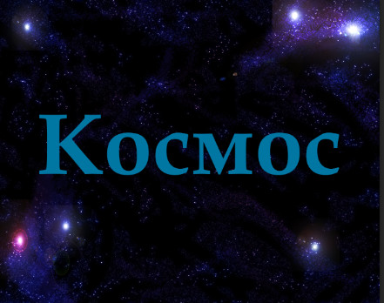

Slide 6


Slide 7
12 апреля 1961 года советский космонавт Юрий Гагарин впервые в мире совершил орбитальный облёт планеты Земля. Это одна из значимых дат в истории человечества. В этот день в первые люди побывали в космосе, и смогли увидеть нашу вселенную с высоты. Человечество за долго до этого мечтало бывать в космосе, полететь и увидеть другие миры. И именно в этот день мечты всего человечества сбылись. После чего люди и начали отмечать это торжество.
Ученые разных стран размышляли над идеей совершить полет в космос. Одним из таких ученых был С.П. Королев именно он стал основателем практической космонавтики. Разных летчиков подготавливали к полету. Космонавты должны были быть здоровыми, сильными и выносливыми. Каждый из них рассчитывал стать главным космонавтов, но отдали предпочтение только одному. Им стал Ю. Гагарин. Он был одним из лучших космонавтов.
И только спустя несколько лет на ракете «Восток» смог совершить полет Гагарин. Его ракета удачно финишировала, уже спустя пару мин. Он был на орбите Земли. Во время полета Гагарин вел записи в бортовом журнале, держал контакт со экспертами, оставшимися на земле, рассказывал, как он себя чувствует во время полета. Полет ракеты продолжался 108 мин. Она благополучна, приземлилась в Саратовской области.
Эта необыкновенная новость мгновенно облетела весь мир. В одно мгновение обычный космонавт Ю. Гагарин стал легендой всего человечества. Космонавт потом после своего полета во многих странах рассказывал о своем незабываемом мировом путешествии. Людям было очень интересно узнать о обо всех ощущениях пребывания в космосе.
Сегодня мы с вами выполним творческую работу на тему «Космос».

Slide 8
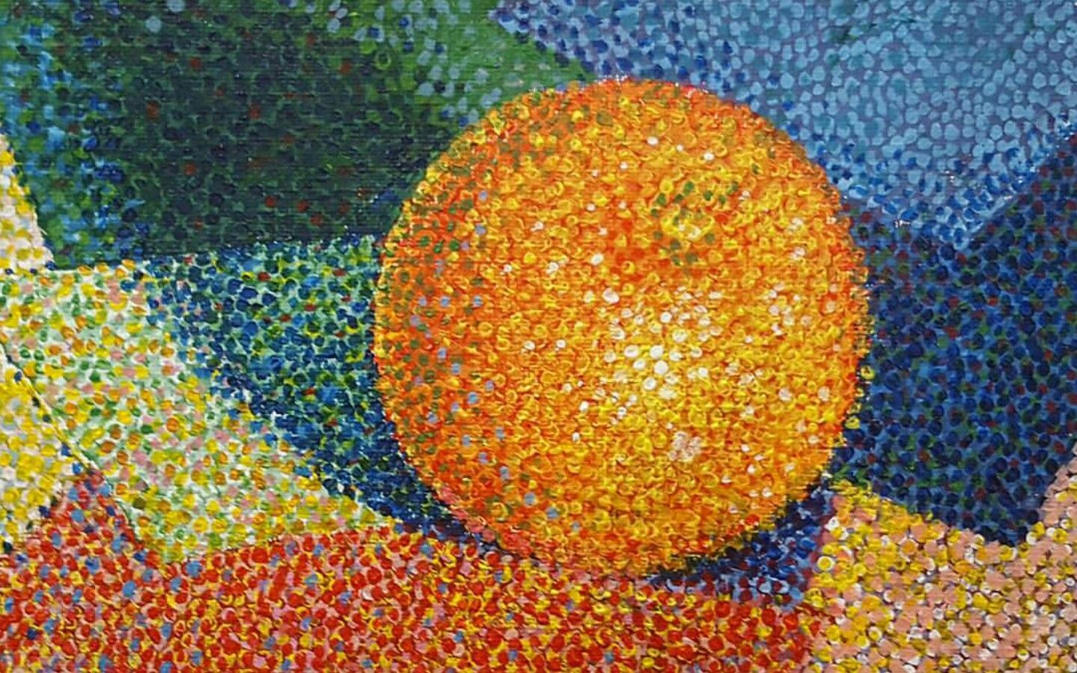
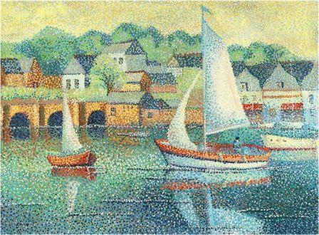
Космический пейзаж в технике пуантилизма
Пуантилизм – живопись точками, своеобразный художественный приём. Основоположником этой техники является французский живописец Жордж-Пьер Сёра. Увлекались изображением точками Поль Синьяк, Люсьен и Камиль Писсаро.

Slide 9
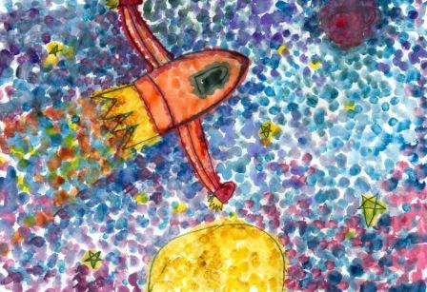
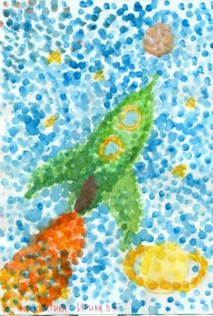
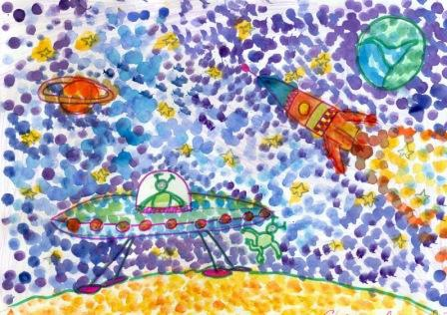
Космический пейзаж в технике пуантилизма

Slide 10
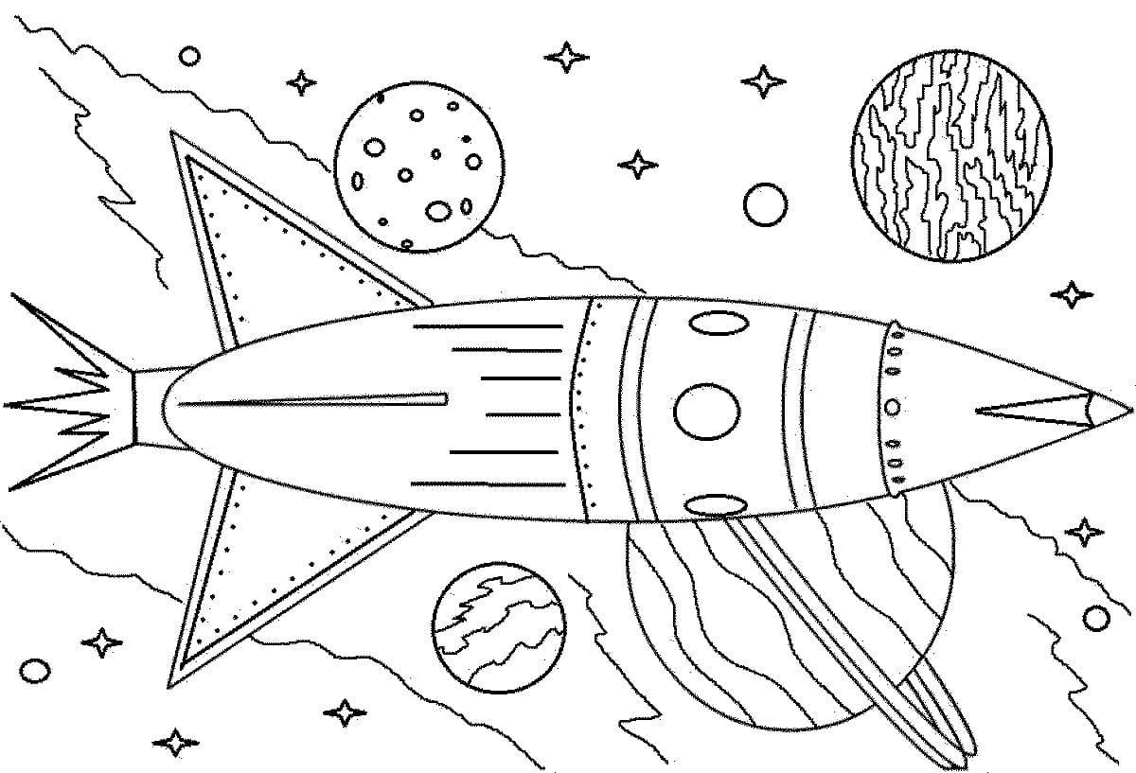
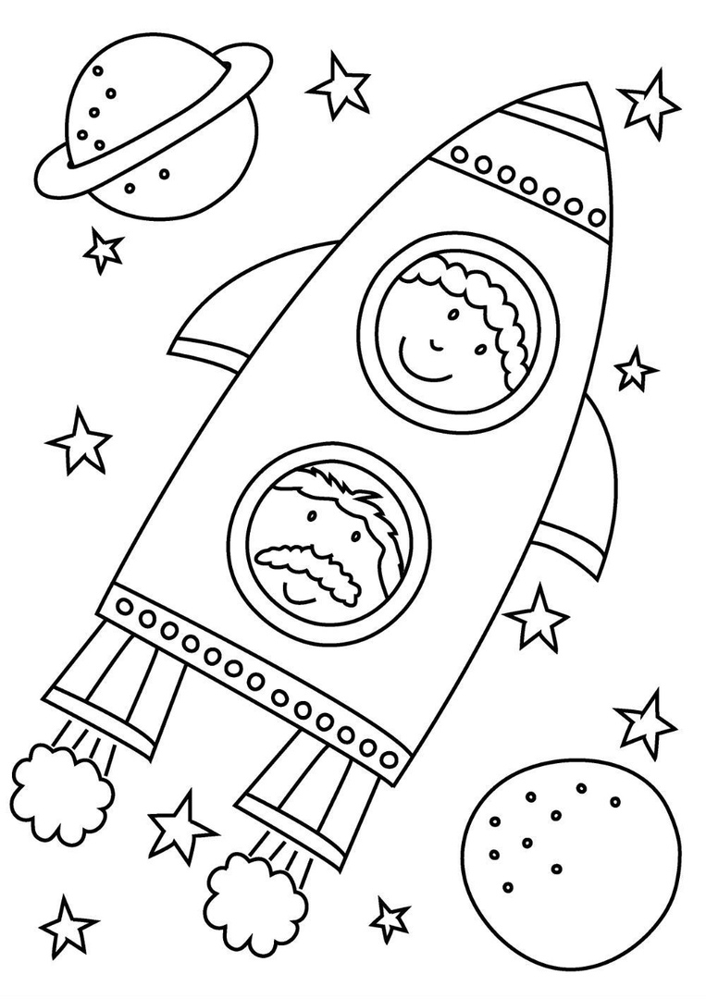
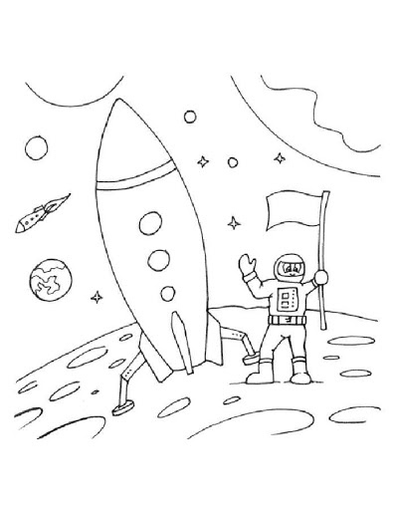
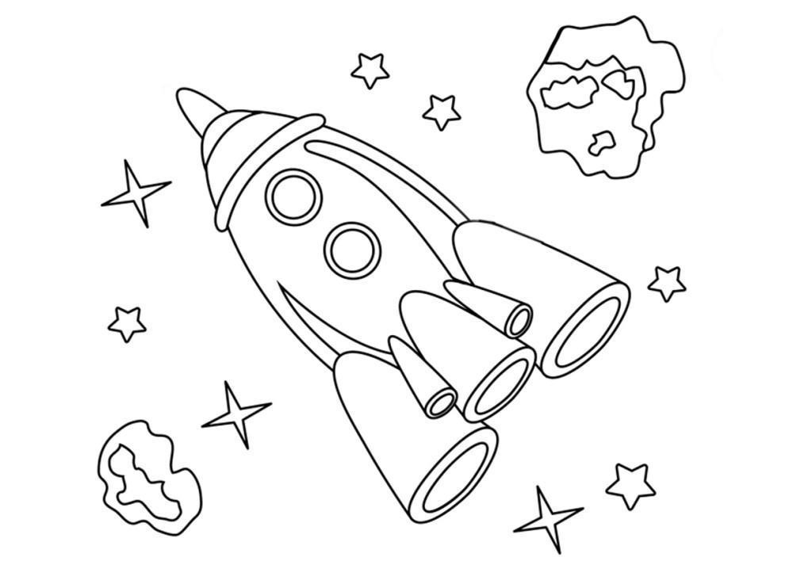
Космический пейзаж в технике пуантилизма
Положим лист бумаги перед собой

Slide 11
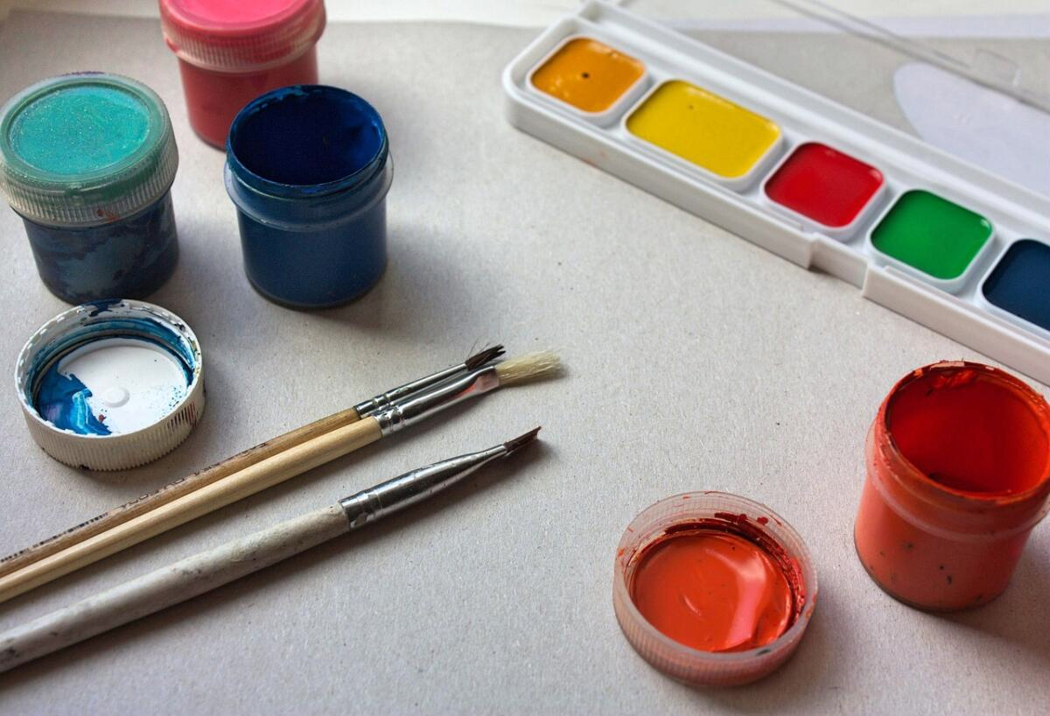
Космический пейзаж в технике пуантилизма
Смачиваем краски: в каждый цвет добавляем несколько капелек воды.

Slide 12
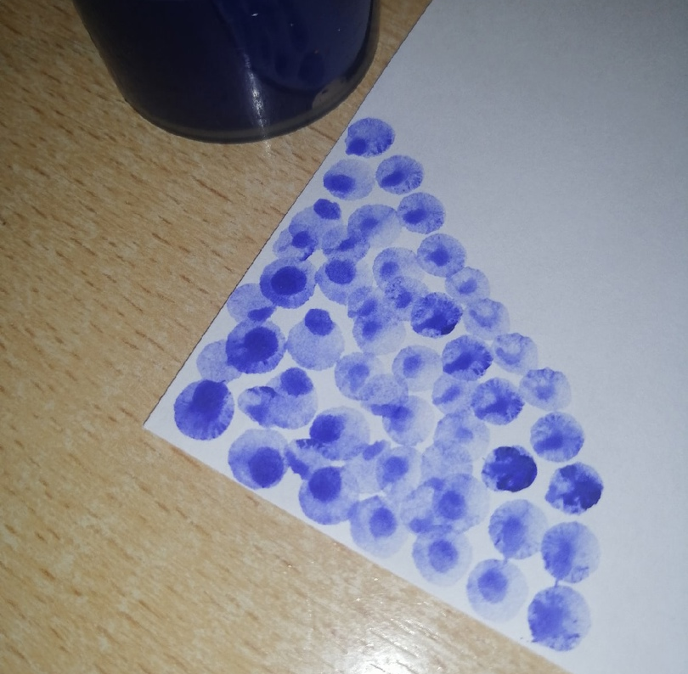
Космический пейзаж в технике пуантилизма
Определяем основной цвет для фона. Ватная палочка обмакивается в нужный цвет, ставиться отпечаток на выбранном участке рисунка. Ватную палочку держим вертикально.

Slide 13
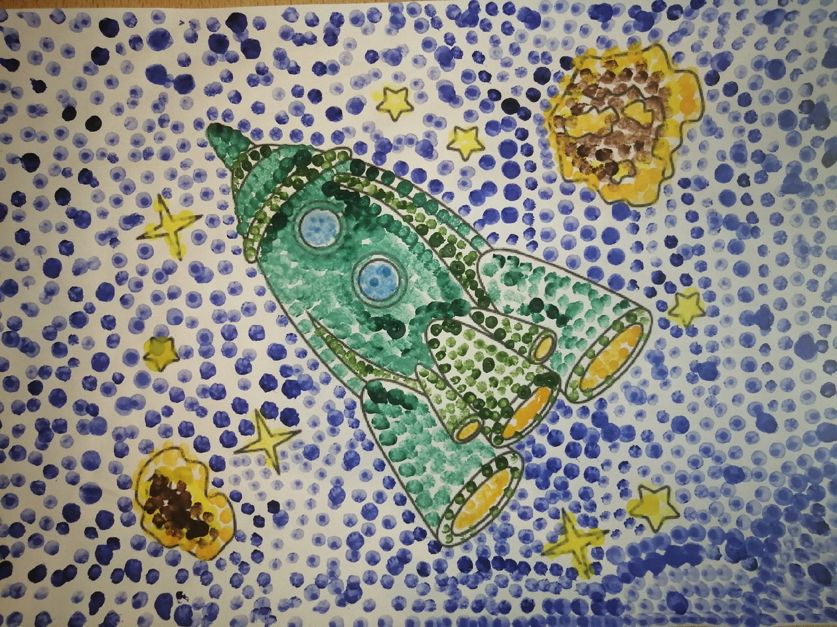
Космический пейзаж в технике пуантилизма
Аккуратно ватной палочкой наносим точки, заполняя линию контура объектов. Заполняем точками пространство.

Slide 14
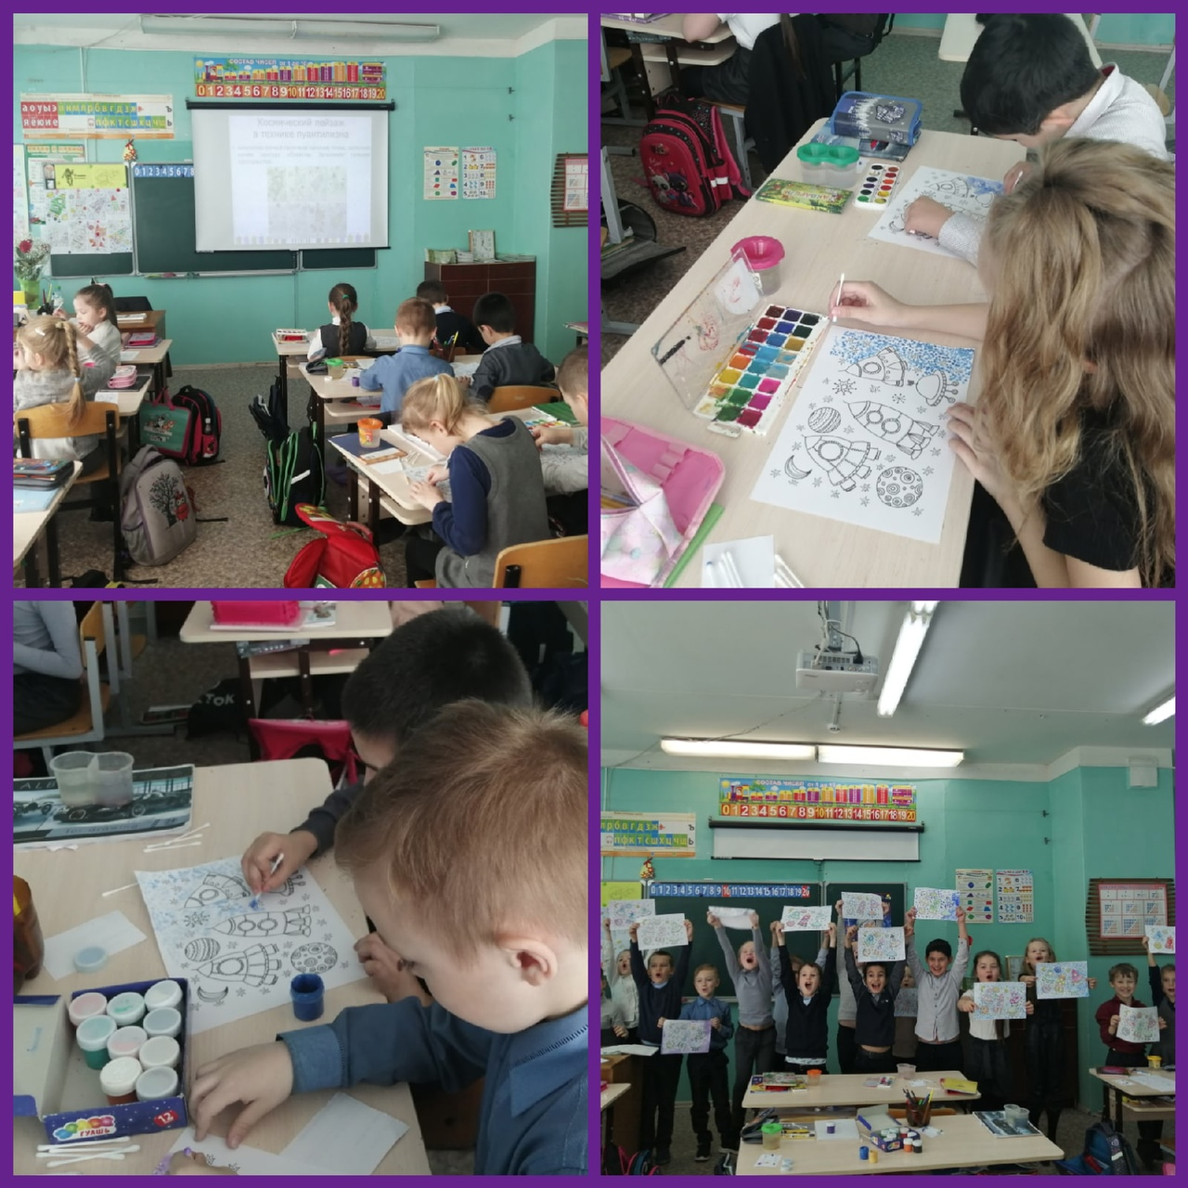

Slide 15
